Slide 1
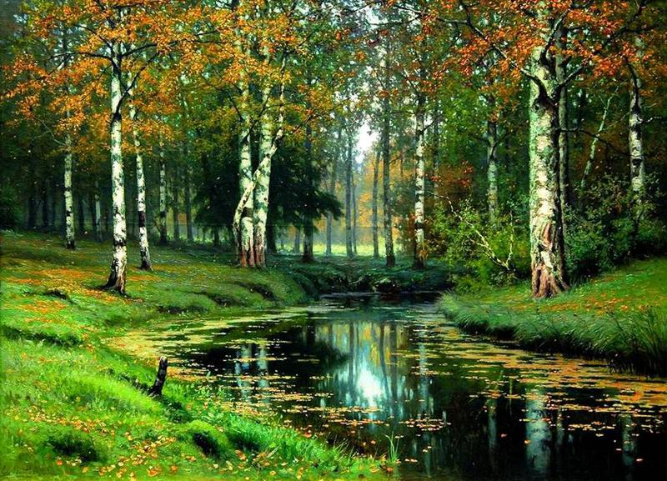
Муниципальное образование
Приморско-Ахтарский район
Тема: «Изоэкология» как один из видов детского творчества»
Воспитатель – Скакун В.В.
Муниципальное бюджетное дошкольное
образовательное учреждение
детский сад №18 «Солнышко»

Slide 2
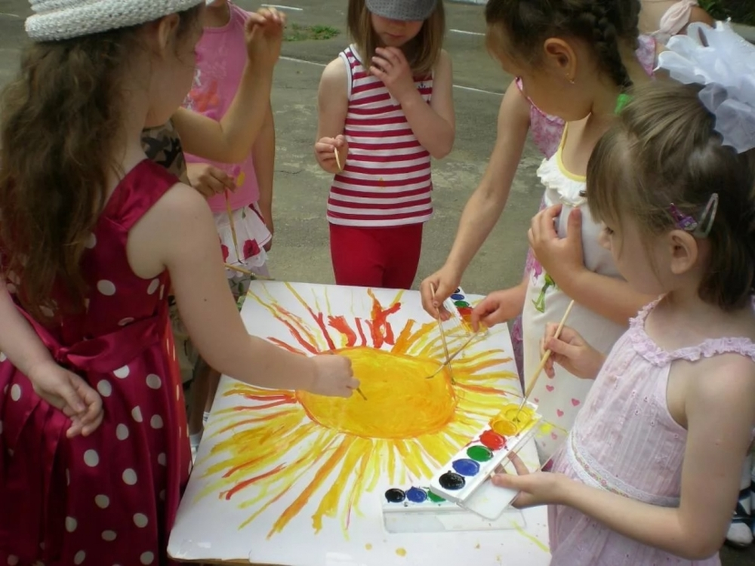
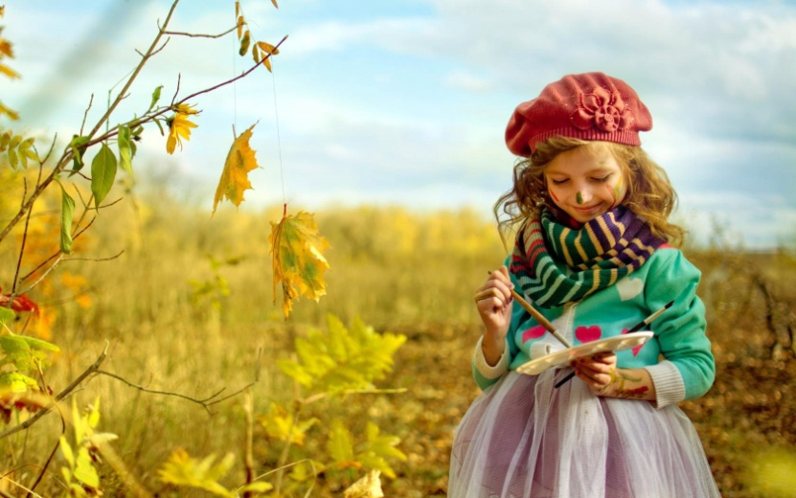
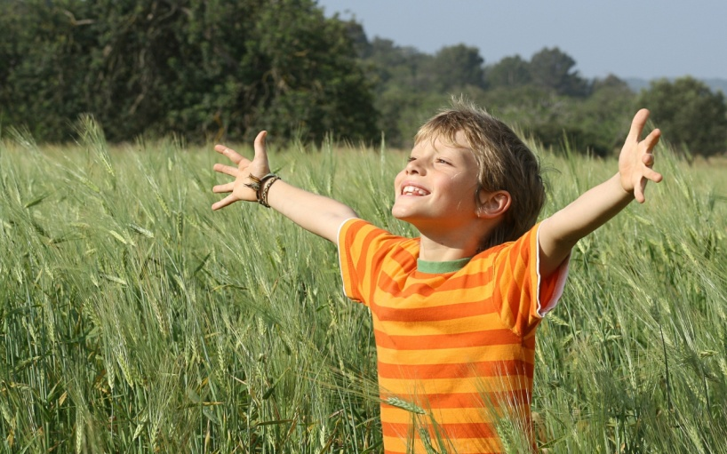
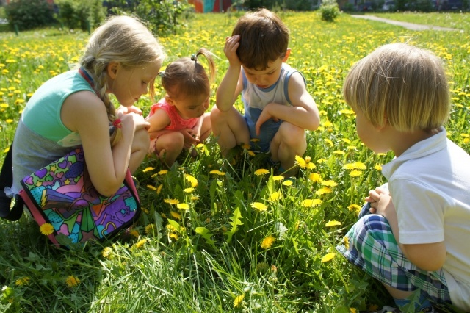

Slide 3
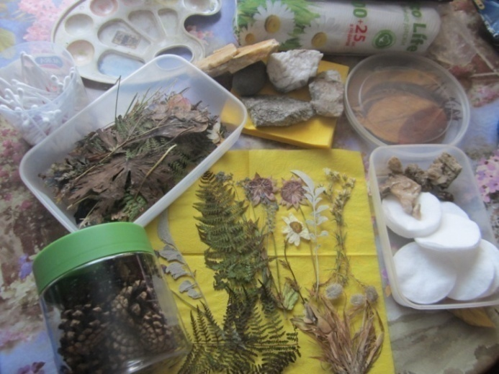
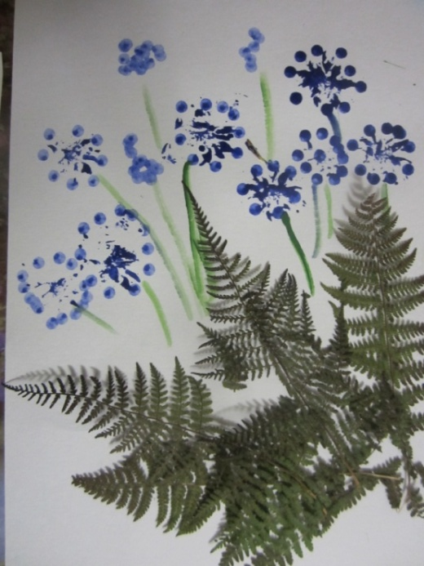
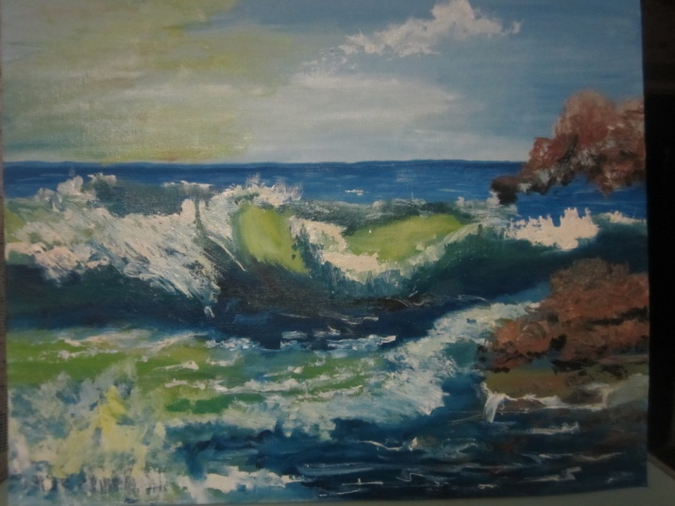
Что такое ИЗОЭКОЛОГИЯ?
Изоэкология – вид детского творчества, в котором художественные образы создаются из природных материалов, а сюжеты в рисовании черпаются из природного окружения. (Е.Н.Седых)

Slide 4
Актуальность
обеспечении условий для развития экологического сознания
воспитания у детей дошкольного возраста ответственности за судьбу природы родного края
умение видеть и ценить, а так же приумножать дары природы

Slide 5
способствовать становлению более совершенного, мыслящего маленького человека в нравственном, мировоззренческом, творческом плане посредством изоэкологии.
Цель
Экологические
Учить детей воспринимать мир с позиций красоты (эстетика) и добра (этика).
Раскрыть три закона красоты: мера, целесообразность, гармония.
Задачи
.
Изобразительной деятельности
Познакомить детей с различными нетрадиционными техниками рисования.
Научить создавать свой неповторимый образ в рисунках, используя различные техники рисования.
Раскрывать и развивать индивидуальный творческий потенциал ребенка.
Заложить основы культурно-экологического и эстетического сознания как базиса личностной культуры

Slide 6
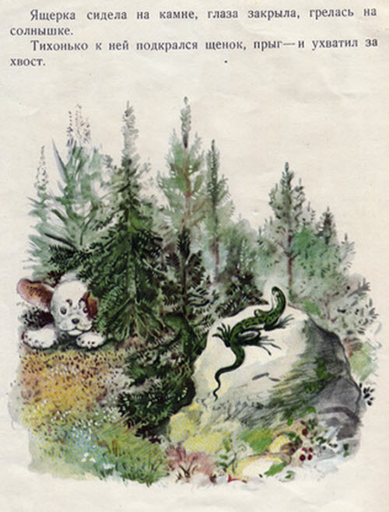
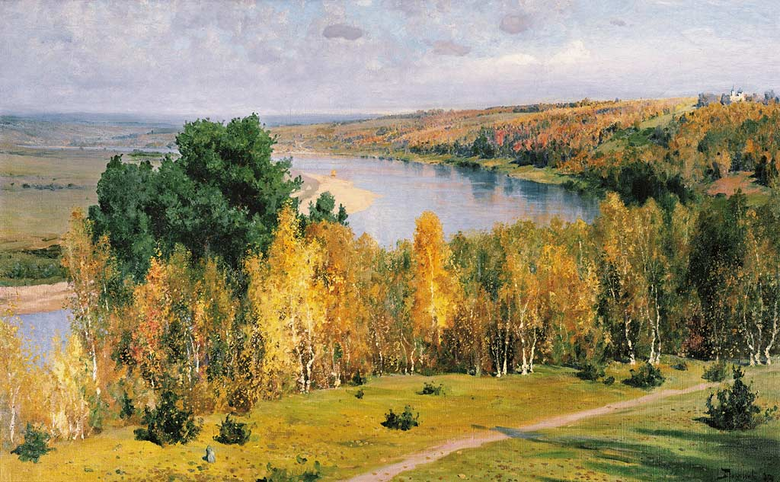
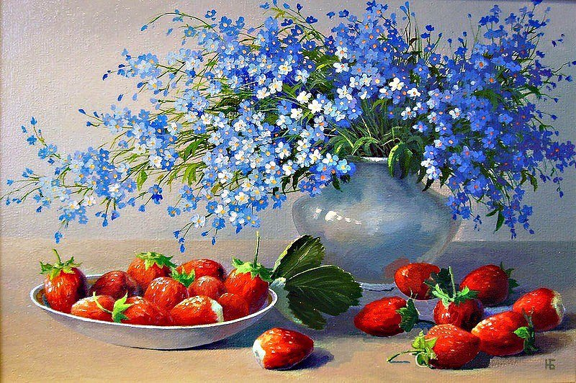
Изоэкологическое воспитание
1 этап
Рассматривание
репродукций пейзажей,
натюрмортов,
книжной графики
развитие предпосылок
ценностно-смыслового восприятия
и понимания произведений искусства,
мира природы,
становление эстетического
отношения к окружающему миру

Slide 7
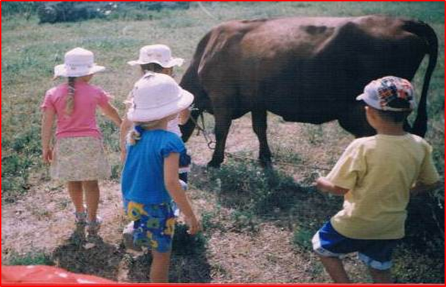
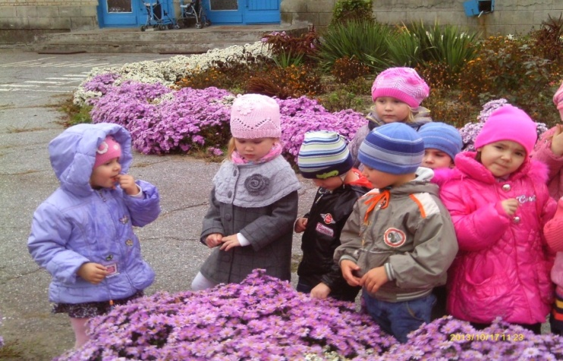
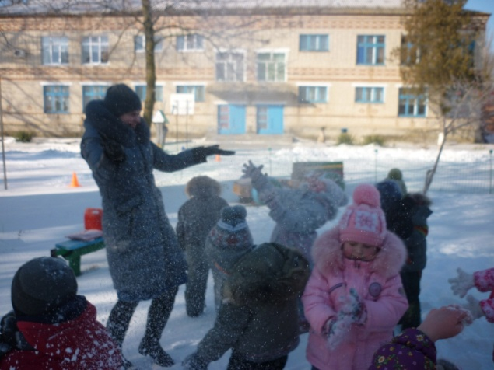
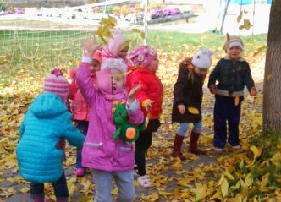
Изоэкологическое воспитание
2 этап
Наблюдения
в природе
происходит более углубленное восприятие
образов и явлений окружающего мира,
дети в целом и детально знакомятся
с различными природными объектами,
которые можно потрогать, понюхать, попробовать

Slide 8
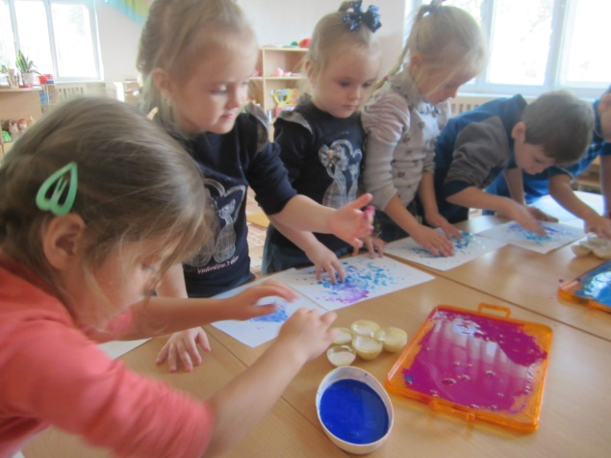
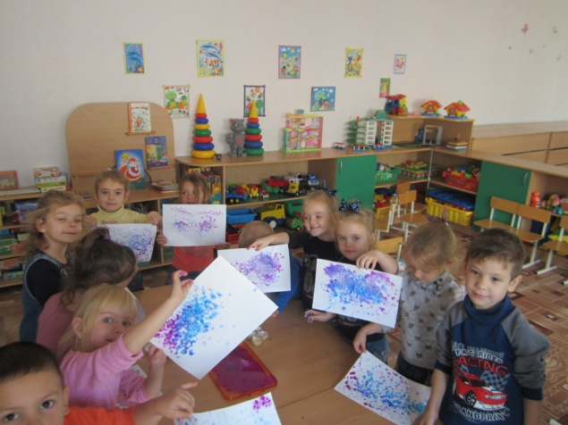
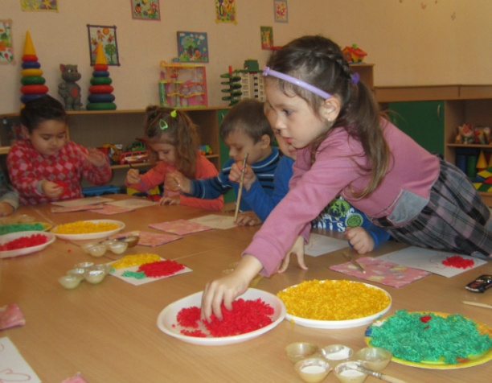
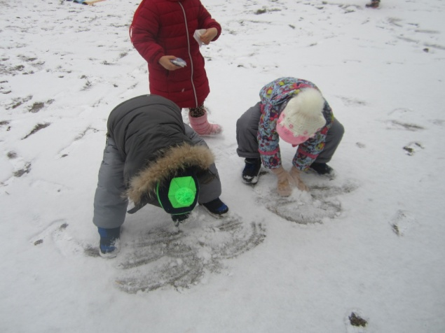
Изоэкологическое воспитание
3 этап
Отражение
детских впечатлений
в художественном
творчестве
Активизация и закрепление
полученных знаний в процессе
образовательной деятельности
и самостоятельной творческой
деятельности детей

Slide 9
Пальчики-
палитра
Граттаж
Рисование
ладошкой
Оттиск
печатками
Мятый
рисунок
Печатание
бумагой
Рисование
на мокрой
бумаге
Нетрадиционные
техники
рисования
Пуантилизм
Восковые
мелки +
акварель
Рисование
кляксами
Рисование
мыльной
пеной
Рисование
с помощью
соли
Монотипия
Тычок
жёсткой
полусухой
кистью
Набрызг
Пластилино-
графия

Slide 10
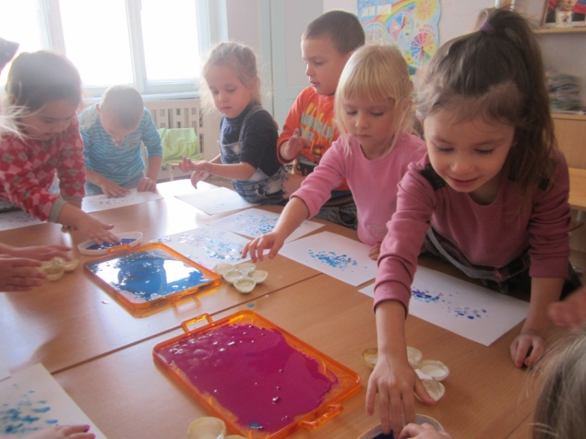
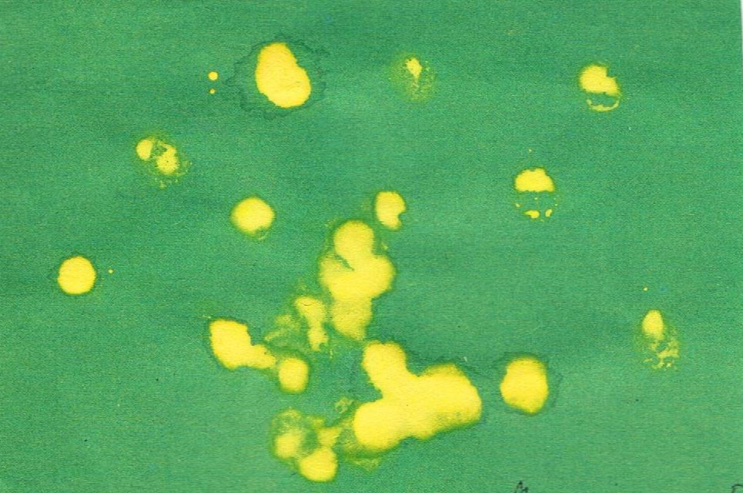
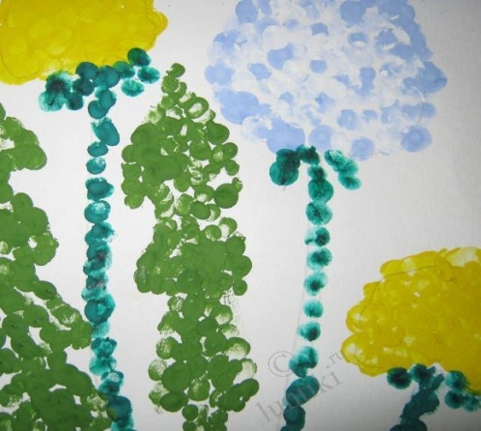
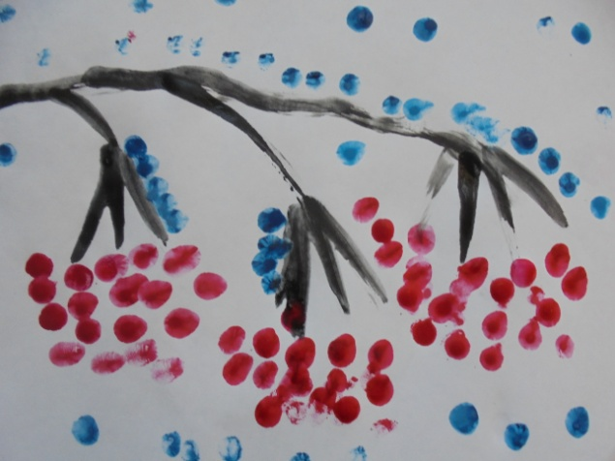
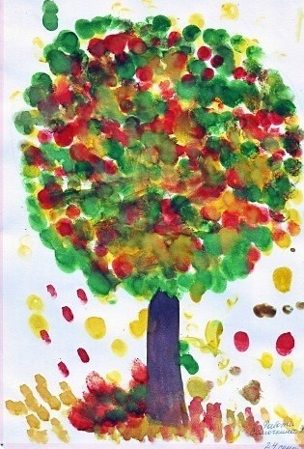
Пальчики-палитра
«Одуванчики в траве»
«Калина зимой»
«Кап, кап, кап…»
«Дерево под окном»

Slide 11
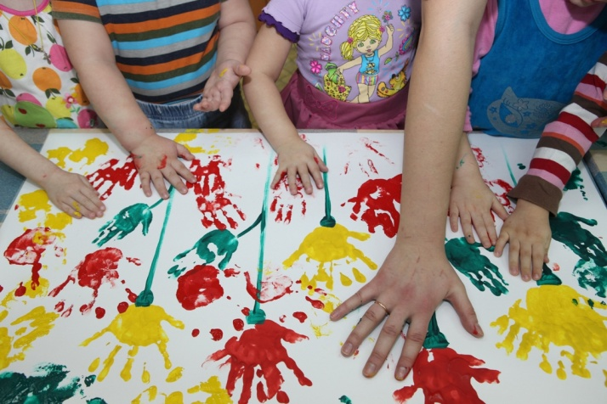
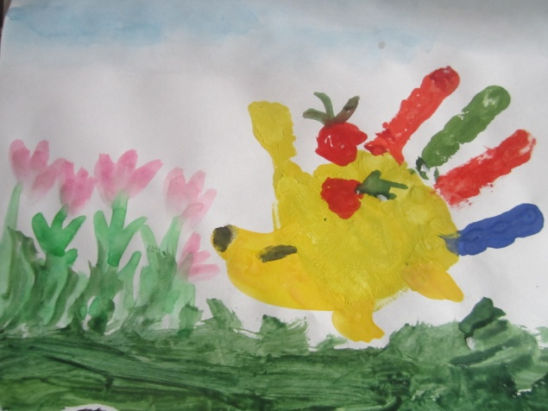
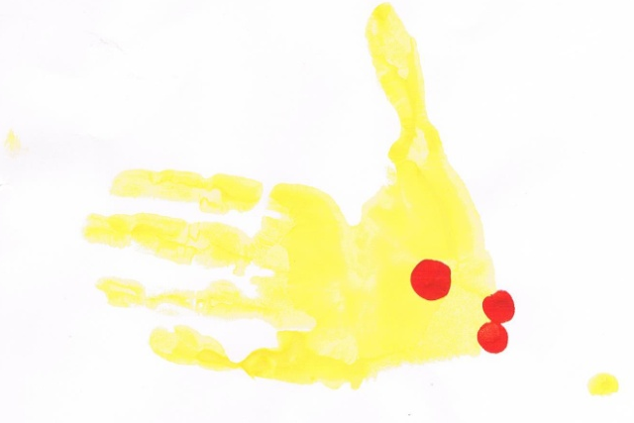
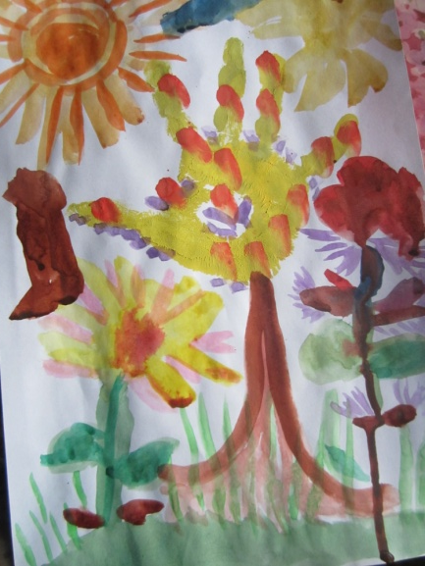
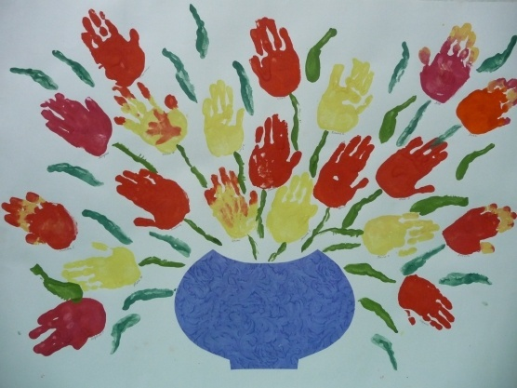
Рисование ладошкой
«Маленький ёжик»
«Рыбка»
«Осень»
«Светит солнышко»
«Цветы для мамы»

Slide 12
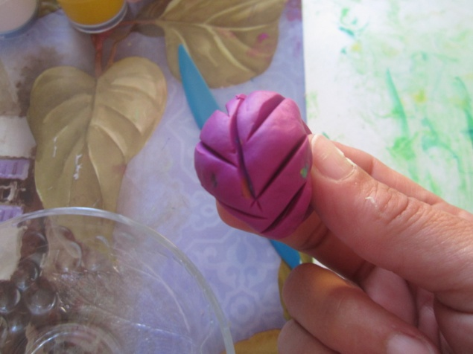
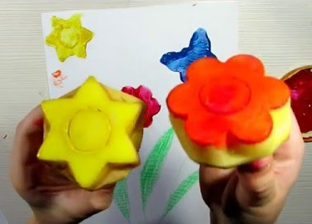
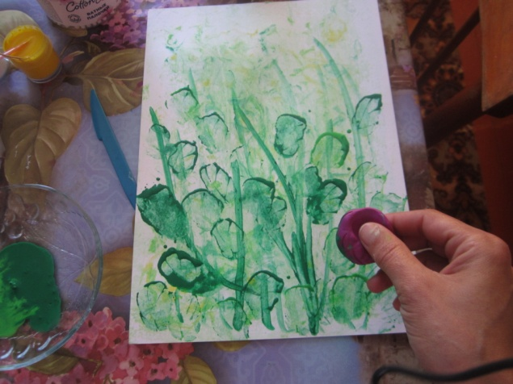
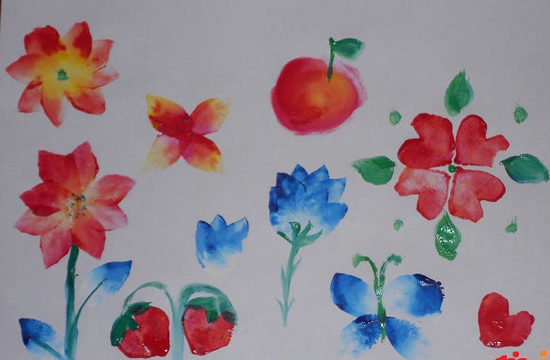
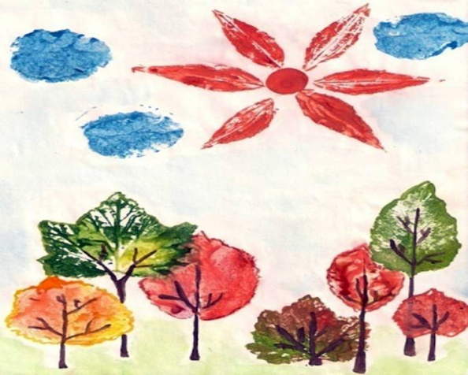
Оттиск печатками
Из пластилина
Из овощей
Листьями

Slide 13
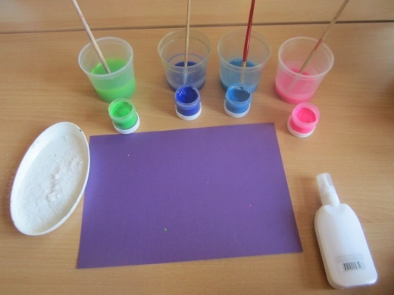
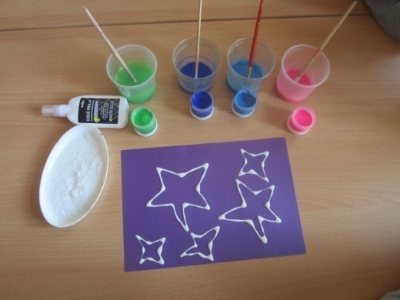
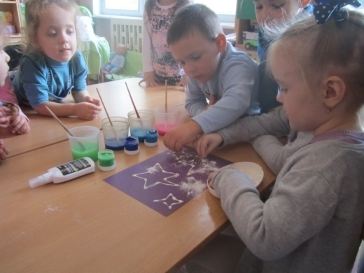
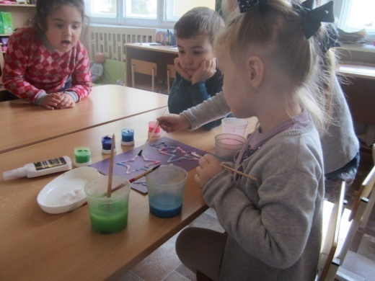
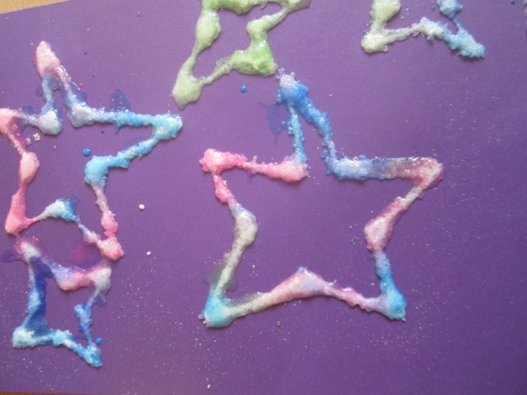
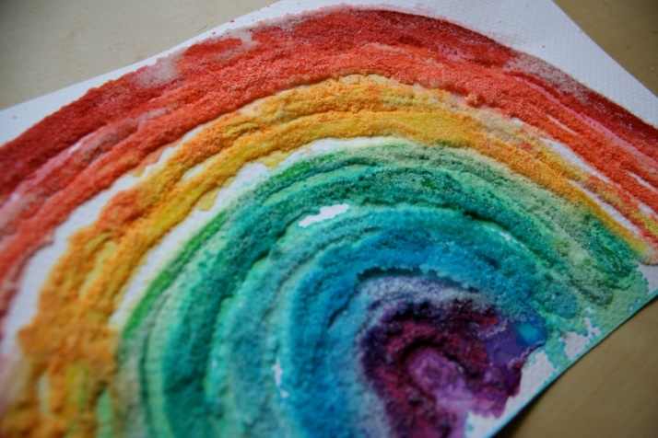
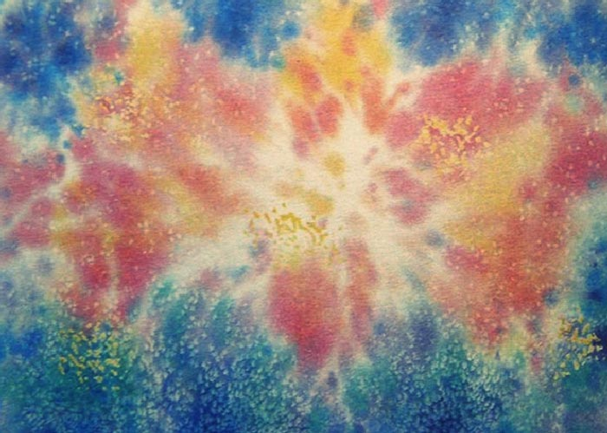
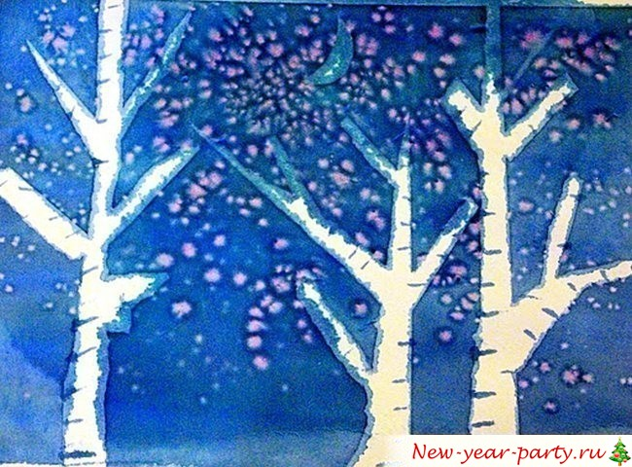
Рисование с помощью соли

Slide 14
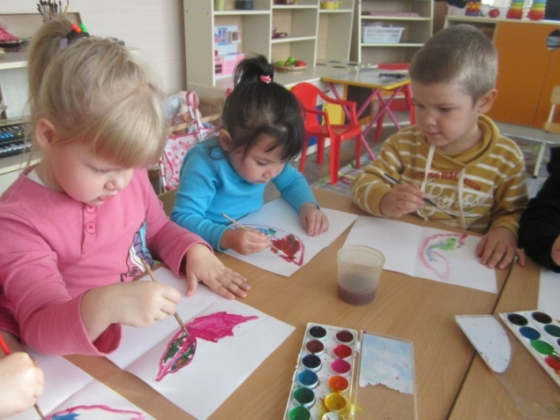
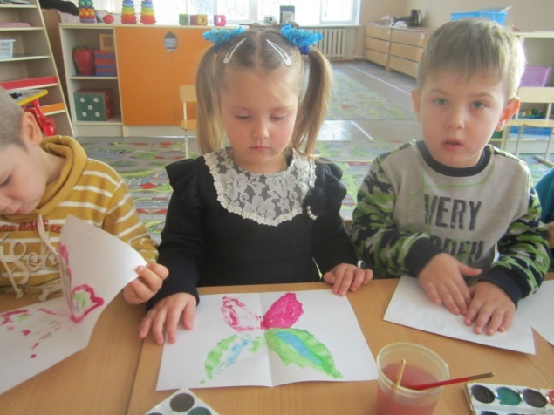
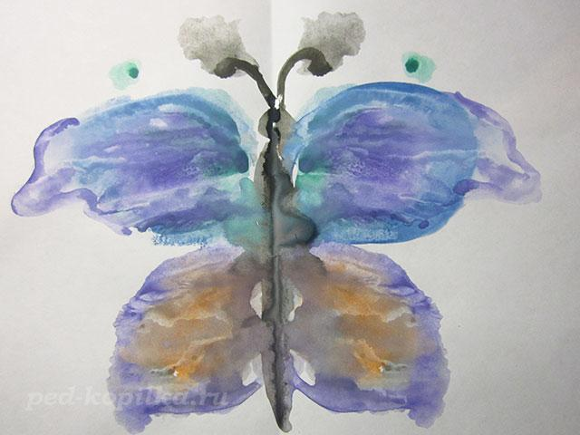
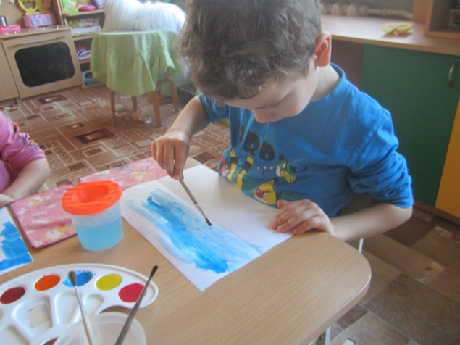
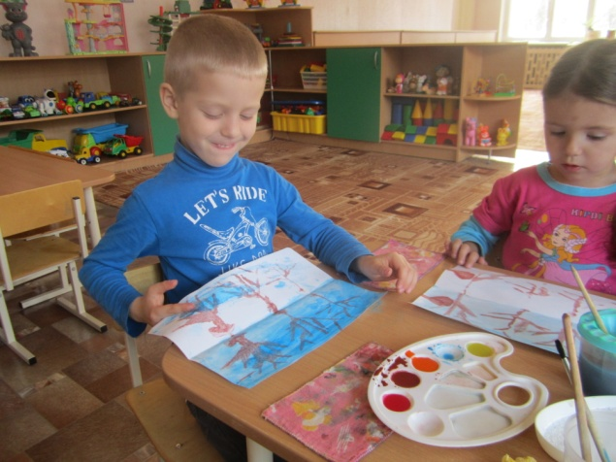
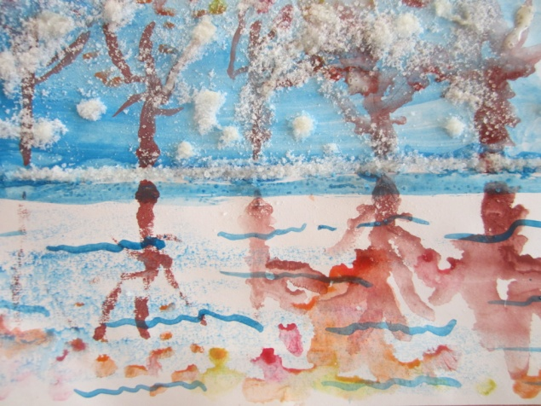
Монотипия

Slide 15
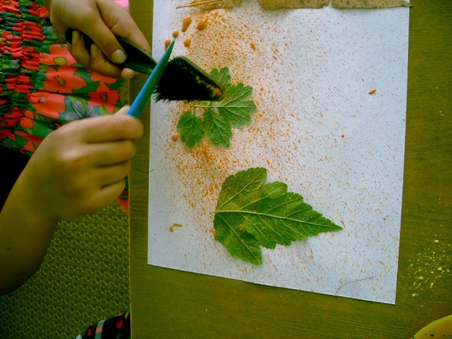
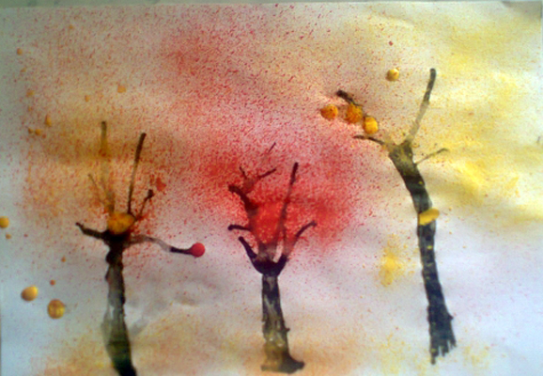
Набрызг

Slide 16
Пластилинография

Slide 17
Работа с родителями
День открытых
дверей
«Рисуем
мыльными пузырями»
Мастер-классы
Выпуск газеты
«Зимний пейзаж»
Наша мастерская
«Облачко на ножке»
Проекты
Анкетирование
«Осень, осень –
в гости просим»
«Волшебница вода»
Круглый стол
«Поможем планете!»
Выставки
«Мой край родной»
«Осенние чудеса»
«Люблю тебя,
моя Россия!»

Slide 18
Творческие работы родителей
Рисование
масляными красками
Лентами
Из природного
материала
Рисование по
мокрой бумаге
Рисование на стекле
«Пуантилизм»
«Набрызг»

Slide 19
Предполагаемые итоги
реализации инновационной деятельности
Формирование экокультуры посредством
изобразительного искусства
Обеспечение оптимального уровня знаний,
умений и навыков экологического
и эстетического развития
Создание условий для формирования
гармоничной, духовно богатой,
физически здоровой развитой личности.

Slide 20
Спасибо за внимание!

